Slide 1

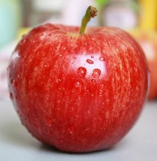
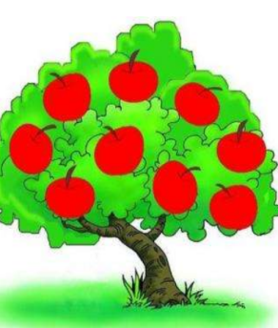
缘起
---------Peter爱吃水果
喜欢吃水果
Peter
new Apple
自己种棵苹果树
=
Peter
1、谁想吃，直接去摘 《=============》 使用者自己负责new Apple

Slide 2

谁想吃，谁直接去摘
new Apple
自己种树
=
变了
变了
new Orange()
自己种树
=
散养
1、谁想吃，直接去摘 《=============》 使用者自己负责new Apple
2、果树被损坏 《=============》 使用者需要管理
3、复杂的果子（桔子、板栗），个人无法采摘 《===》 new Orange(“name”,100)

Slide 3
简单工厂模式

Slide 4
简单工厂模式
---------用一个专业类（工厂类）来负责一种产品的对象创建。
果园（工厂）
请求苹果
请求桔子
返回苹果
返回桔子
园丁
Peter
James
请求香蕉
返回香蕉
Lison
1、把对象的创建和使用分开：
2、将生产过程集中后，便于集中管理（增删改）
3、当水果类再有变动时，使用者不再需要去修改代码了
PS：此模式，不属于23种设计模式，但它是工厂模式的基础

Slide 5
简单工厂模式
---------使用者只须持有水果接口，再也不需要关心具体的水果类了。
简单工厂类
StaticFactory
水果接口Fruit
getFruit(int type);
苹果Apple
桔子Orange
1、当再新增一个水果香蕉时，只需要改造StaticFactory类代码即可
2、Peter、James、Lison吃水果的运作，无须再做改变

Slide 6
简单工厂模式
---------用一个专业类（工厂类）来负责一种产品的对象创建。
果园（工厂）
请求苹果
请求桔子
返回苹果
返回桔子
园丁
Peter
James
请求香蕉
返回香蕉
Lison

